Slide 1

재외동포를 위한 한국어(영어권)
5-1
재미한국학교협의회 (NAKS)
The National Association for Korean Schools

Slide 2
재미한국학교협의회 (NAKS)
The National Association for Korean Schools
Notes:
무엇을 하고 있는 것 같아요?
여러분은 이웃들과 가깝게 지내나요?

Slide 3


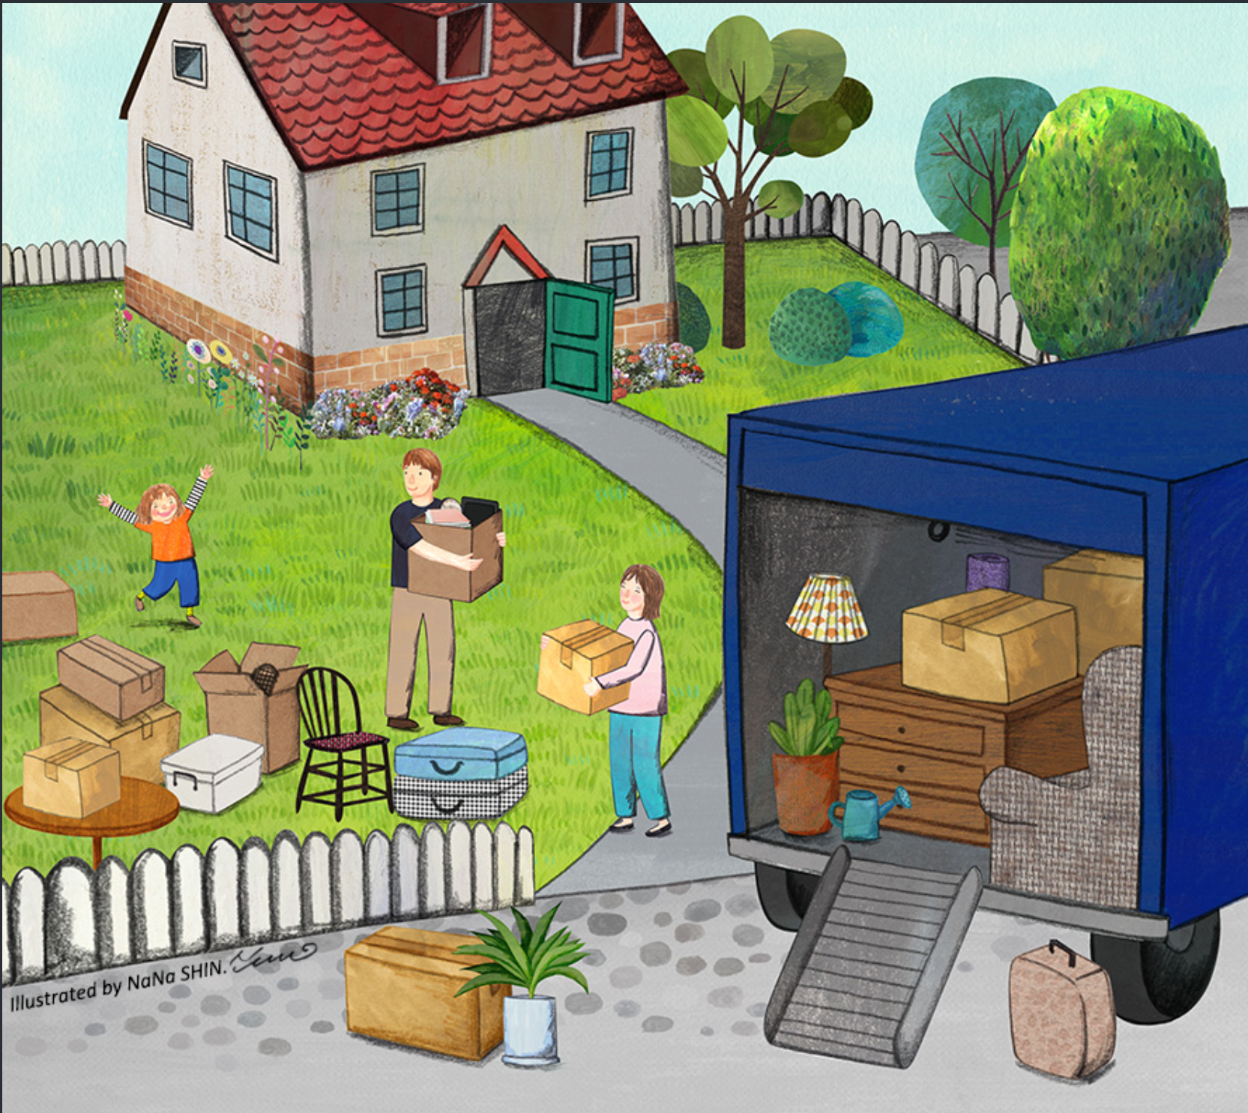
생각해 봐요
◎ 이사를 하면 무엇이 좋고 무엇이 불편한가요?
◎ 이웃을 만나면 어떻게 인사해요?
http://picturebook-illust.com/san_kr/search_tag.asp?searchkeyword=useTag&searchvalue=%C0%CC%BB%E7
재미한국학교협의회 (NAKS)
The National Association for Korean Schools

Slide 4

이야기해 봐요
집들이
◎ 한국의 ‘집들이’에 대해서 들어본 적 있어요?
◎ 집들이 선물로 많이 가져가는 것은 무엇인가요?
https://www.youtube.com/watch?v=hPmA24OQRw8
재미한국학교협의회 (NAKS)
The National Association for Korean Schools

Slide 5

Unit 3 가족 같은 이웃사촌
어휘 Vocabulary-Falshcards
이사/move
익숙하다/to be used to something
나눔/sharing
이웃/neighbor
떠나다/to leave
이웃사촌/good neighbor
옮기다/to move
섭섭하다/to be disappointed
적응하다/to adapt
설레다/to flutter
헤어지다/to part company
걱정이 되다/to be worried
유용하다/to be useful
정이 들다/to become fond of
사용하다/to use
낯설다/to be unfamiliar
예정/schedule
재미한국학교협의회 (NAKS)
The National Association for Korean Schools

Slide 6
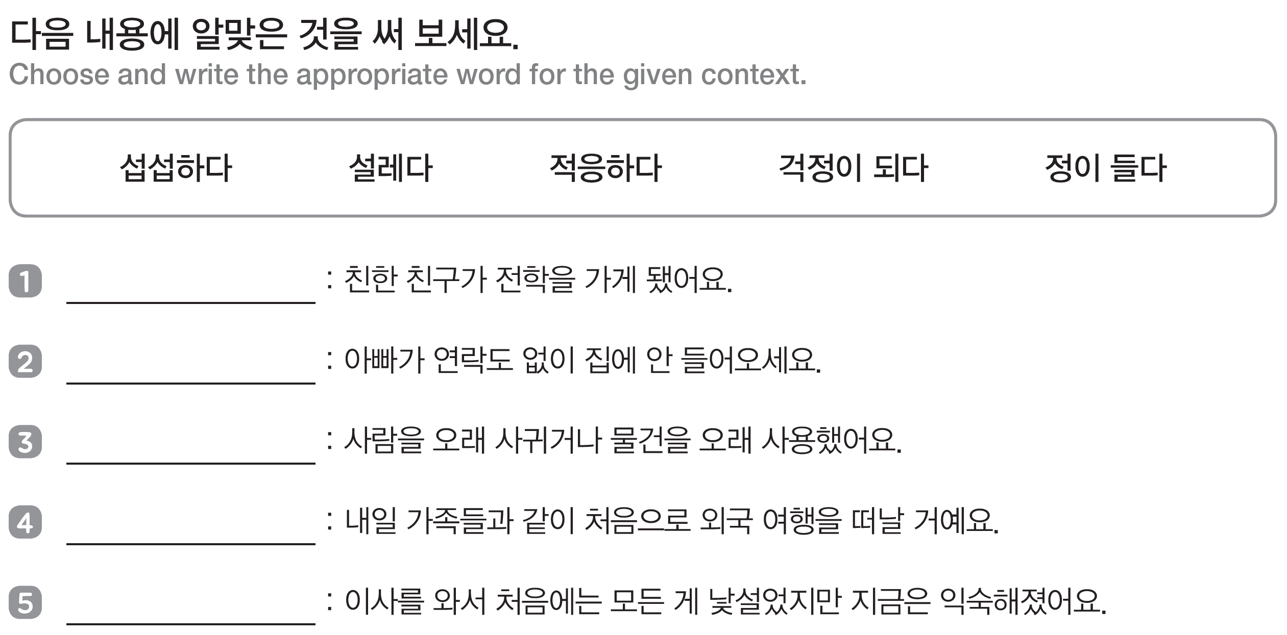
Unit 3 가족 같은 이웃사촌
어휘
섭섭하다
걱정이 되다
정이 들다
설레다
적응하다
재미한국학교협의회 (NAKS)
The National Association for Korean Schools

Slide 7
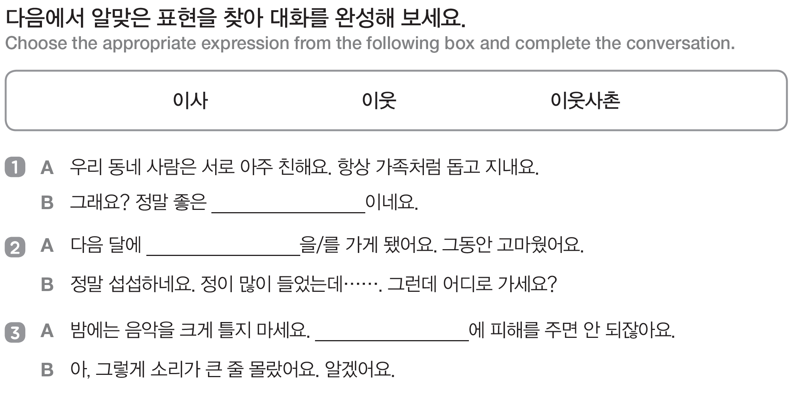
Unit 3 가족 같은 이웃사촌
어휘
이웃사촌
이사
이웃
재미한국학교협의회 (NAKS)
The National Association for Korean Schools

Slide 8


대화를 따라해봐요 P.33
Unit 3 가족 같은 이웃사촌
유진이는 새 동네에 대해 어떻게 생각하나요?
재미한국학교협의회 (NAKS)
The National Association for Korean Schools
Notes:
대화(p33)와 듣고 말하기(p36) 중 선택하여 수업할 수 있습니다.
도입질문을 한다: 그림 속의 사람들은 무엇을 하고 있나요?
본문을 듣기 전에 그림을 보고 내용을 유추해본다. : ‘이사’에 대한 글임을 알려준다.
자막을 보지 않고 듣도록 한다.
이해질문: 유진이는 헤어진 친구들과 어떻게 연락하고 있나요? SNS
유진이는 옆집 할아버지를 뵙고 무엇을 했나요? 인사
5) 답을 생각하면서 다시 듣는다.
6) 한 문장씩 듣고 따라 하게 한다.
7) 과제: 혼자 혹은 가족과 역할을 나누어 감정을 실어 대화를 읽고 녹음/녹화해서 교사에게 보낸다.(카톡, 이메일)

Slide 9

Unit 3 가족 같은 이웃사촌
문법과 표현 1 –을/를 통해
-을/를 통해
(Attached to a noun) This is used to show that the preceding noun is the medium that connects the next action.
1. 여행사를 통해 비행기 표를 예매했어요.
2. 이메일을 통해 친구들과 자주 연락해요.
3. A 어떻게 그렇게 많은 사람들이 그 가수에 대해 알게 되었을까요?
B 인터넷을 통해 그 가수의 동영상이 전 세계에 알려졌어요.
재미한국학교협의회 (NAKS)
The National Association for Korean Schools
Notes:
‘을/를 통해＇는 명사에 붙어 앞의 명사가 뒤의 행위나 상황의 매개가 되거나 연결하는 수단이 됨을 나타낼 때 사용한다.

Slide 10
Unit 3 가족 같은 이웃사촌
문법과 표현 1 –을/를 통해
‘-을/를 통해’를 넣어 봐요
noun + -을/를 통해
관찰
관찰을 통해
실패
실패를 통해
바자회
바자회를 통해
수학여행
수학여행을 통해
재미한국학교협의회 (NAKS)
The National Association for Korean Schools

Slide 11

Unit 3 가족 같은 이웃사촌
문법과 표현 1 –을/를 통해
‘–을/를 통해’를 사용해서 이야기해 보세요. 워크북 P.16
요즘 과학시간에 뭘 배웠니?
관찰을 통해 양파 뿌리가 어떻게 자라는지 알게 됐어요.
http://study.korean.net
재미한국학교협의회 (NAKS)
The National Association for Korean Schools

Slide 12

Unit 3 가족 같은 이웃사촌
문법과 표현 1 –을/를 통해
‘–을/를 통해’를 사용해서 이야기해 보세요. 워크북 P.16
실패할 수도 있지. 그런데 실패를 통해 무엇인가를 배울 수 있으면 되는 거야.
실패하면 어떻게 하지요?
http://study.korean.net
재미한국학교협의회 (NAKS)
The National Association for Korean Schools

Slide 13
Unit 3 가족 같은 이웃사촌
문법과 표현 1 –을/를 통해
‘–을/를 통해’를 사용해서 이야기해 보세요. 워크북 P.16
바자회에서 모인 돈으로 뭘 할 거니?
바자회를 통해 모인 돈은 어려운 이웃을 위해서 사용될 거예요.
http://study.korean.net
재미한국학교협의회 (NAKS)
The National Association for Korean Schools

Slide 14

Unit 3 가족 같은 이웃사촌
문법과 표현 1 –을/를 통해
‘–을/를 통해’를 사용해서 이야기해 보세요. 워크북 P.16
수학여행 갔다 왔다면서? 재미있었어?
응. 수학여행을 통해 친구들하고도 가까워지고 좋은 추억도 많이 생겼어.
http://study.korean.net
재미한국학교협의회 (NAKS)
The National Association for Korean Schools

Slide 15


Unit 3 가족 같은 이웃사촌
문법과 표현 1 –을/를 통해
https://www.pinterest.co.uk/pin/76068681192384627/
(독서) 새로운 것을 많이 배우게 돼요.
독서를 통해
독서를 통해 새로운 것을 많이 배우게 돼요.
재미한국학교협의회 (NAKS)
The National Association for Korean Schools

Slide 16

Unit 3 가족 같은 이웃사촌
문법과 표현 1 –을/를 통해
https://ac-illust.com/ko/clip-art/930568/어린이-신문
오늘 아침 (신문 기사) 그 소식을 알게 되었어요.
신문 기사를 통해
오늘 아침 신문 기사를 통해 그 소식을 알게 되었어요.
재미한국학교협의회 (NAKS)
The National Association for Korean Schools

Slide 17
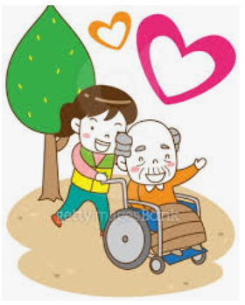
Unit 3 가족 같은 이웃사촌
문법과 표현 1 –을/를 통해
https://www.gettyimagesbank.com/view/일러스트-봉사-복지-사회복지-나눔/a9620536
(봉사 활동) 다른 사람을 돕고 나도 기쁨과 보람을 느껴요.
봉사 활동을 통해
봉사 활동을 통해 다른 사람을 돕고 나도 기쁨과 보람을 느껴요.
재미한국학교협의회 (NAKS)
The National Association for Korean Schools

Slide 18
Unit 3 가족 같은 이웃사촌
문법과 표현 2 ~(으)ㄹ 만큼
* ~(으)ㄹ 만큼
(Attached to a verb) This is used when the succeeding part is similar in amount or degree to the preceding part.
1. 사촌 동생을 1년 만에 만났는데 못 알아볼 만큼 키가 컸어.
2. 식사 후에 후식으로 꼭 하나씩 먹을 만큼 아이스크림을 좋아해.
3. A 그렇게 맛있어?
B 응, 둘이 먹다가 하나가 죽어도 모를 만큼 맛있어.
재미한국학교협의회 (NAKS)
The National Association for Korean Schools
Notes:
‘(으)ㄹ 만큼＇은 동사에 붙어 뒤 절의 내용이 앞 절의 내용과 비슷한 정도나 수량임을 나타낼 때 사용한다.

Slide 19
Unit 3 가족 같은 이웃사촌
문법과 표현 2 ~(으)ㄹ 만큼
‘~(으)ㄹ 만큼’을 넣어 봐요
Verb + ~(으)ㄹ 만큼
좋아하다
좋아할 만큼
밤을 새워야 하다
밤을 새워야 할 만큼
이웃사촌이라는 말이 있다
이웃사촌이라는 말이 있을 만큼
볼 수 있다
볼 수 있을 만큼
재미한국학교협의회 (NAKS)
The National Association for Korean Schools

Slide 20

Unit 3 가족 같은 이웃사촌
문법과 표현 2 ~(으)ㄹ 만큼
‘~(으)ㄹ 만큼’을 사용해서 이야기해 보세요. P.35
모두들 그 선수를 좋아하는 것 같아.
응. 그 선수는 어른이나 아이나 모두가 좋아할 만큼 많은 사람들에게 인기가 있어.
http://study.korean.net
재미한국학교협의회 (NAKS)
The National Association for Korean Schools

Slide 21
Unit 3 가족 같은 이웃사촌
문법과 표현 2 ~(으)ㄹ 만큼
‘~(으)ㄹ 만큼’을 사용해서 이야기해 보세요. P.35
숙제할 게 많니?
네, 밤을 새워야 할 만큼 숙제가 많아요.
http://study.korean.net
재미한국학교협의회 (NAKS)
The National Association for Korean Schools

Slide 22
Unit 3 가족 같은 이웃사촌
문법과 표현 2 ~(으)ㄹ 만큼
‘~(으)ㄹ 만큼’을 사용해서 이야기해 보세요. P.35
그럼, 이웃 사촌이라는 말이 있을 만큼 예전에는 이웃과 가까이 지냈어.
엄마, 한국 동화책을 읽었는데 옛날 한국 사람들은 이웃과 참 가깝게 지냈나 봐요.
http://study.korean.net
재미한국학교협의회 (NAKS)
The National Association for Korean Schools

Slide 23
Unit 3 가족 같은 이웃사촌
문법과 표현 2 ~(으)ㄹ 만큼
‘~(으)ㄹ 만큼’을 사용해서 이야기해 보세요. P.35
그 배우가 요즘 제일 인기 있는 것 같아.
그래서 그런지 TV를 틀면 거의 하루 종일 그 배우의 광고를 볼 수 있을 만큼 광고가 많이 나와.
http://study.korean.net
재미한국학교협의회 (NAKS)
The National Association for Korean Schools

Slide 24

Unit 3 가족 같은 이웃사촌
문법과 표현 2 ~(으)ㄹ 만큼
https://hu.pinterest.com/pin/338614465733492612/?amp_client_id=
CLIENT_ID(_)&mweb_unauth_id=&simplified=true
A 동생은 요즘 한국학교 잘 다니니?
B 네. __________ 한국어 실력이 늘었어요.
1. 한국학교에 자꾸 빠지더니
2. 우리 가족 모두 깜짝 놀랄 만큼
3. 우리 가족 모두 깜짝 놀라더라도
재미한국학교협의회 (NAKS)
The National Association for Korean Schools

Slide 25

Unit 3 가족 같은 이웃사촌
문법과 표현 2 ~(으)ㄹ 만큼
https://imgsponsor.tistory.com/310
A 그 가수의 콘서트 표 사기가 그렇게 힘들어요?
B 네, __________ 인기가 있어요.
표가 10분 만에 매진될 만큼
2. 표를 10분 만에 사려면
3. 친구와 가고 싶어서
재미한국학교협의회 (NAKS)
The National Association for Korean Schools

Slide 26

Unit 3 가족 같은 이웃사촌
문법과 표현 2 ~(으)ㄹ 만큼
https://www.shutterstock.com/ko/image-vector/illustration-kids-holding-reading-newspaper-793741018
A 유진이가 한국어를 아주 잘한다면서?
B 네, _______________ 한국어 단어를 많이 알아요.
1. 사전을 찾지 않아서
2. 사전에서 한국어를 찾았고
3. 사전을 찾지 않고 신문을 읽을 수 있을 만큼
재미한국학교협의회 (NAKS)
The National Association for Korean Schools

Slide 27

듣고 말해 봐요 P.36
Unit 3 가족 같은 이웃사촌
재미한국학교협의회 (NAKS)
The National Association for Korean Schools
Notes:
대화(p33)와 듣고 말하기(p36) 중 선택하여 수업할 수 있습니다.
도입질문을 한다: 무엇에 대해 이야기 하고 있나요? 집들이
본문을 듣기 전에 그림을 보고 내용을 유추해본다.
자막을 보지 않고 듣도록 한다.
4) 이해질문:1. 수빈이와 엄마는 왜 로라네 집에 가나요? 로라가 이사가서, 로라네 집들이에 간다.
2. 왜 집들이 갈 때 휴지랑 세제를 선물하나요? 세제: 거품이 많이 생기는 것처럼 부자가 되라는 의미
휴지: 휴지가 풀리는 것처럼 모든 일이 잘 풀리라는 의미
답을 생각하면서 다시 듣는다.
한 문장 씩 듣고 따라 하게 한다.
7) 과제: 혼자 혹은 가족과 역할을 나누어 감정을 실어 대화를 읽고 녹음/녹화해서 교사에게 보낸다.(카톡, 이메일)

Slide 28

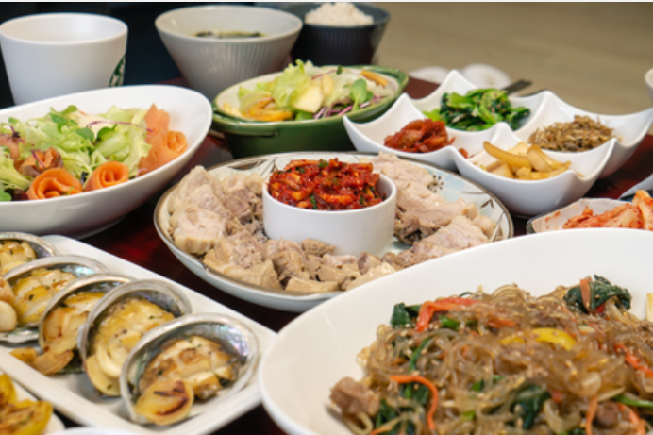

듣고 말해 봐요 P.36
Unit 3 가족 같은 이웃사촌
https://www.crowdpic.net/photos/집들이
재미한국학교협의회 (NAKS)
The National Association for Korean Schools
Notes:
듣기 질문
1. 수빈이와 엄마는 왜 로라네 집에 가나요? 로라네 집들이에 간다.
2. 왜 집들이 갈 때 휴지랑 세제를 선물하나요? 세제: 거품이 많이 생기는 것처럼 부자가 되라는 의미
휴지: 휴지가 풀리는 것처럼 모든 일이 잘 풀리라는 의미

Slide 29

읽고 써 봐요 P.38
Unit 3 가족 같은 이웃사촌
다음은 바자회 포스터예요. 잘 읽고 질문에 답해 보세요.
재미한국학교협의회 (NAKS)
The National Association for Korean Schools
Notes:
이해질문
무엇에 대한 글인가요? 바자회 (‘바자: 공공 또는 사회사업의 자금을 모으기 위하여 벌이는 시장’ 의 의미를 설명해줍니다.)
바자회에 물건을 기증해 보거나, 바자회에서 물건을 구입한 적이 있나요?

Slide 30


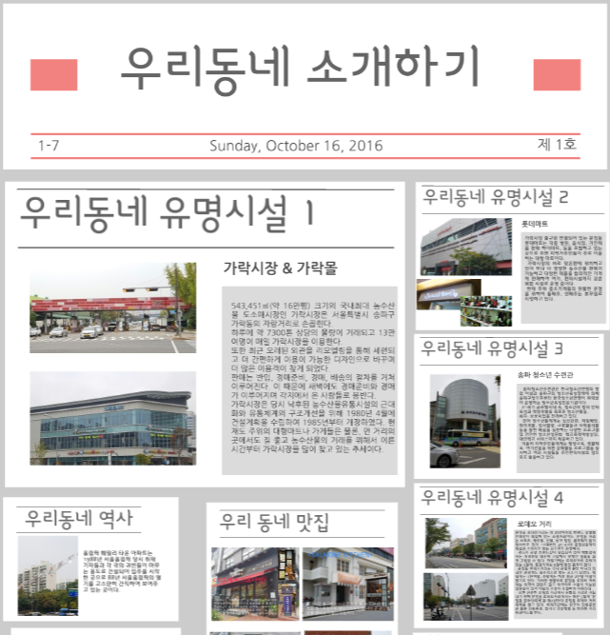
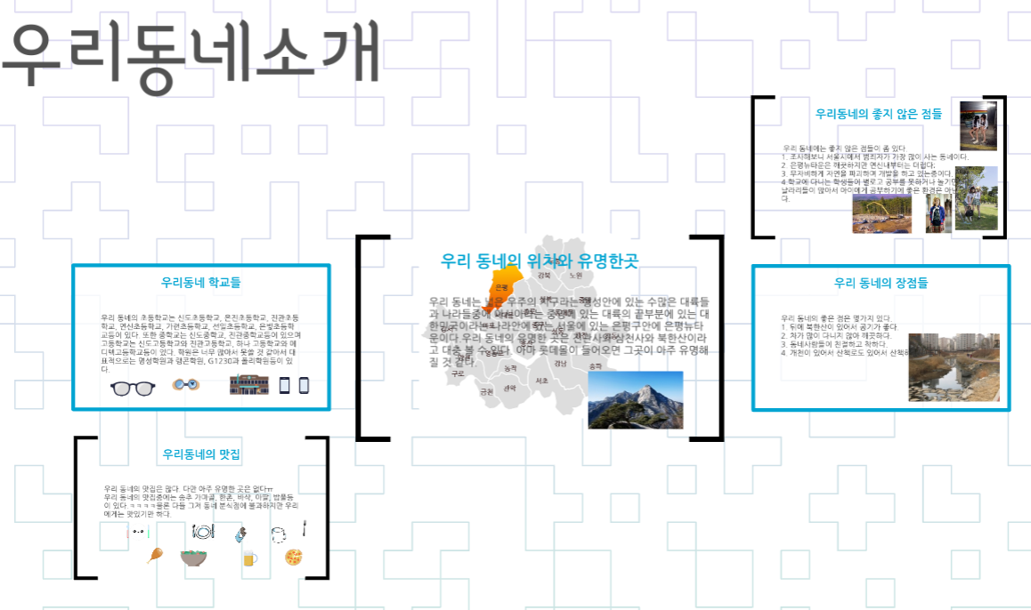
읽고 써 봐요 P.39
Unit 3 가족 같은 이웃사촌
https://www.newstown.co.kr/news/articleView.html?idxno=440120
https://prezi.com/honkmvzddvwc/presentation/
https://m.mbn.co.kr/tv_sub/769/4938
https://prezi.com/t5jsngmhgup3/presentation/
우리 동네를 소개해 봐요! 좋아하는 식당, 공원, 마을의 역사 등 무엇이라도 좋아요.
재미한국학교협의회 (NAKS)
The National Association for Korean Schools
Notes:
예시의 자료처럼 포스터를 만들거나, 글로 쓸 수 있습니다.

Slide 31



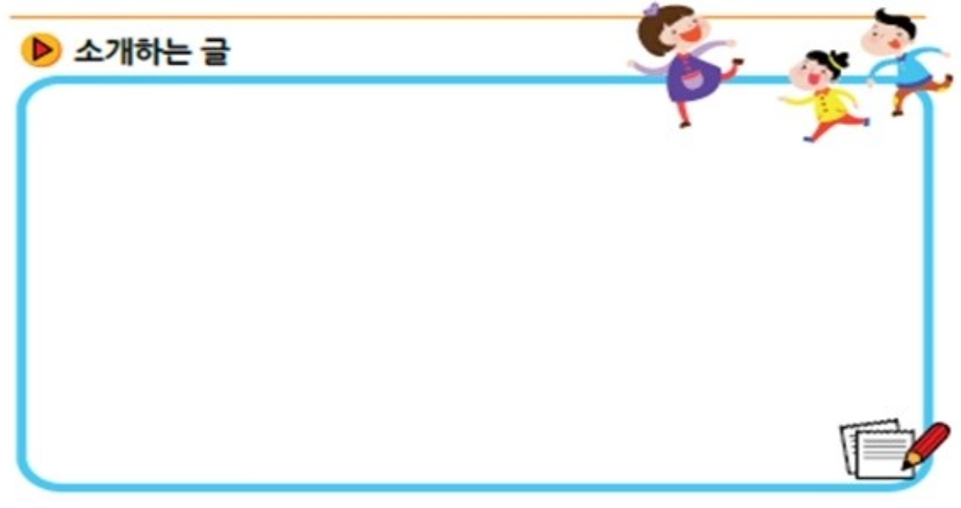
읽고 써 봐요 P.39
Unit 3 가족 같은 이웃사촌
https://sygc.kr/neighborhoods/2621
https://m.blog.naver.com/PostView.nhn?blogId=kjy2052&logNo=220735254847&proxyReferer=https:%2F%2Fwww.google.com%2F
재미한국학교협의회 (NAKS)
The National Association for Korean Schools

Slide 32
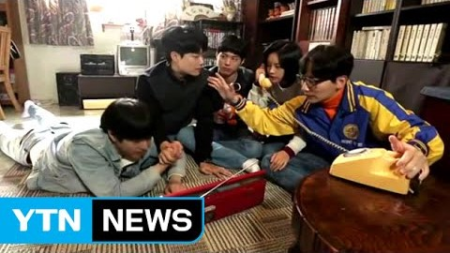
문화 P.66
Unit 3 가족 같은 이웃사촌
https://www.youtube.com/watch?v=Ax33YQZZ2jM
재미한국학교협의회 (NAKS)
The National Association for Korean Schools
Notes:
드라마 ‘응답하라 1988’

Slide 33
Unit 3 가족 같은 이웃사촌
문화 P.40
여러분은 이웃사촌이라는 말을 들어본 적이 있어요?

Slide 34
이번 주 숙제
Unit 3 가족 같은 이웃사촌
Unit 14. 과학적인 우리 한글
Quizlet 낱말게임
신나게 놀기
감정을 넣어 역할극 해 봐요
선생님에게 보내 줘요!
우리 동네 소개하기
소개 하고 싶은 것은 무엇이라도 좋아요.
좋아하는 식당이나 공원, 마을의 역사 등
워크북 p15-17
다음 시간에 얘기해요.
재미한국학교협의회 (NAKS)
The National Association for Korean Schools

Slide 35
Reference
1. 재외동포를 위한 한국어 5-1 (영어권)
2. Study Korean
3. http://picturebook-illust.com/san_kr/search_tag.asp?searchkeyword=useTag&searchvalue=%C0%CC%BB%E7
4. https://www.youtube.com/watch?v=hPmA24OQRw8
5. https://www.pinterest.co.uk/pin/76068681192384627/
6. https://ac-illust.com/ko/clip-art/930568/어린이-신문
7. https://www.gettyimagesbank.com/view/일러스트-봉사-복지-사회복지-나눔/a9620536
8. https://hu.pinterest.com/pin/338614465733492612/?amp_client_id=CLIENT_ID(_)&mweb_unauth_id=&simplified=true
9. https://imgsponsor.tistory.com/310
10. https://www.shutterstock.com/ko/image-vector/illustration-kids-holding-reading-newspaper-793741018
11. https://www.crowdpic.net/photos/집들이
12. https://prezi.com/honkmvzddvwc/presentation/
13. https://prezi.com/t5jsngmhgup3/presentation/
14. https://www.newstown.co.kr/news/articleView.html?idxno=440120
15. https://m.mbn.co.kr/tv_sub/769/4938
16.https://m.blog.naver.com/PostView.nhn?blogId=kjy2052&logNo=220735254847&proxyReferer=https:%2F%2Fwww.google.com%2F
17. https://www.youtube.com/watch?v=Ax33YQZZ2jM
재미한국학교협의회 (NAKS)
The National Association for Korean Schools

